Slide 1

Robot twitter
Malleret Maxence
FUCKS Ariirau
NIGRO Anthony
FISSORE Nathanael
SIMON Thomas

Slide 2

Sommaire
Extraction
Base de donnée
Traitement
Exemples de projets existants

Slide 3
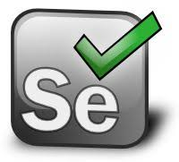
extraction
Selenium
Directement sur twitter
Bot à l’apparence humaine

Slide 4
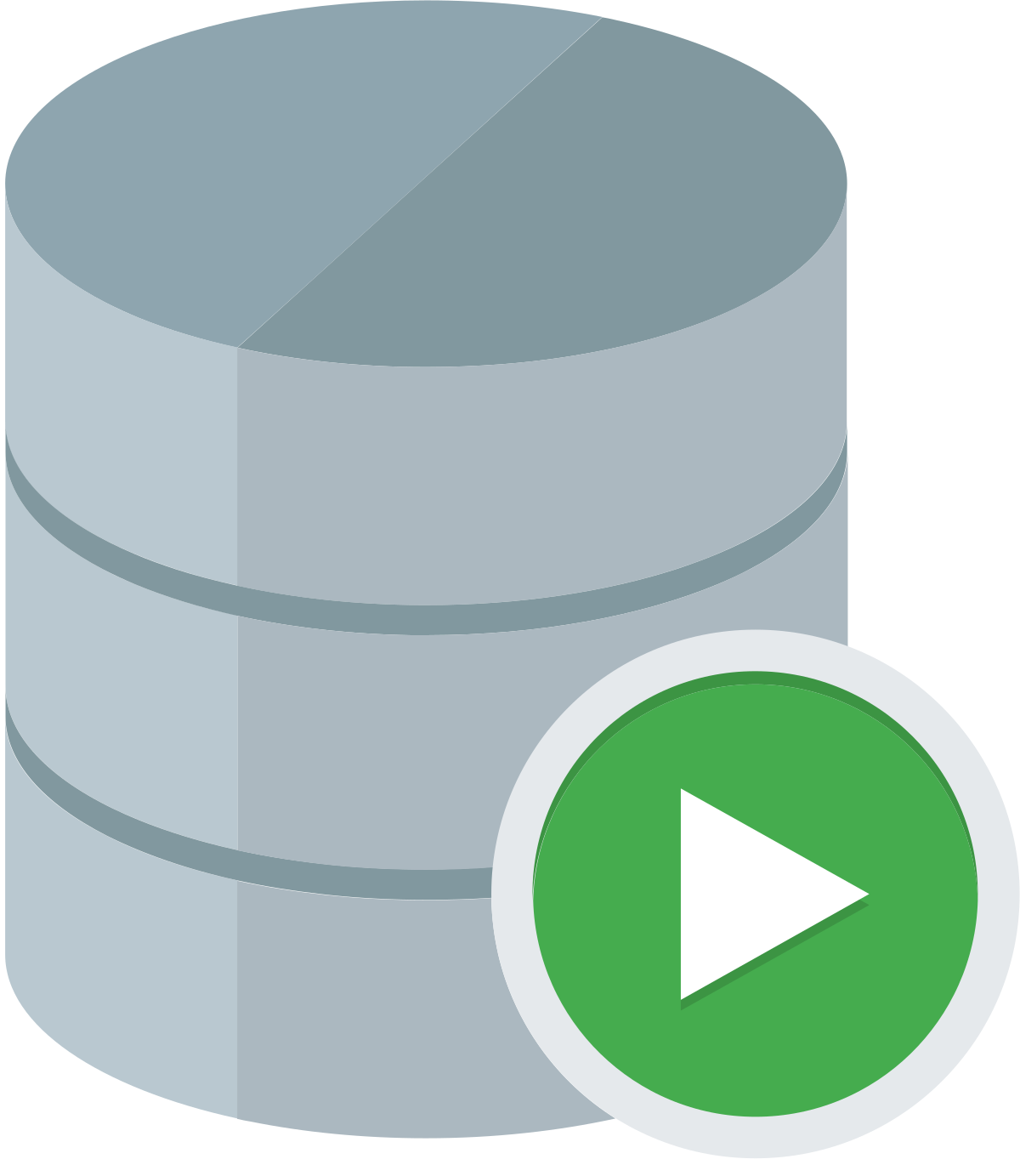
La base de donnée
Oracle SQL
Trouver le bon modèle

Slide 5

traitement
Application
Requêtes

Slide 6
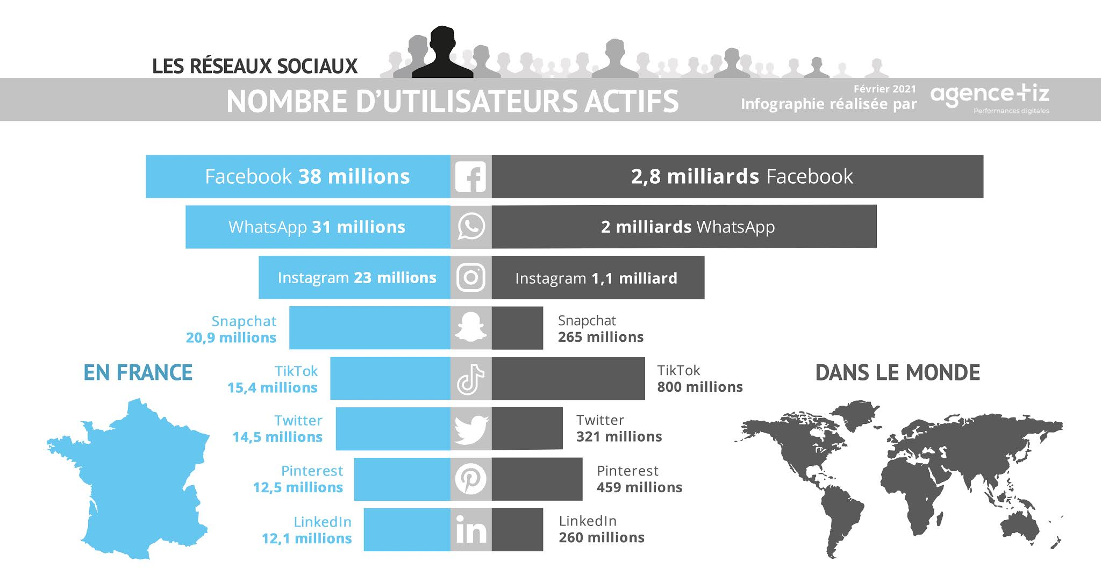
Exemples déjà existants
Sujet très actuel
Sujet très important

Slide 7
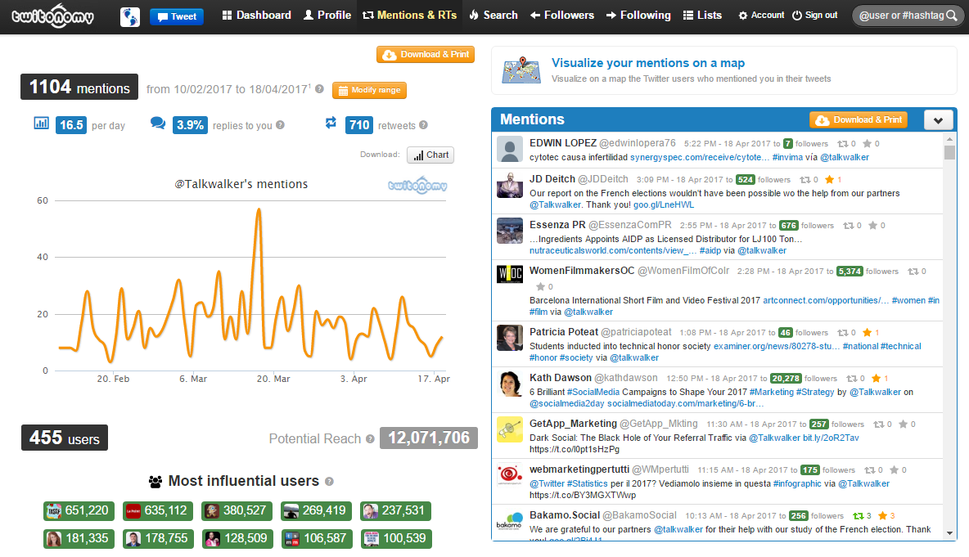
Twitonomy

Slide 8
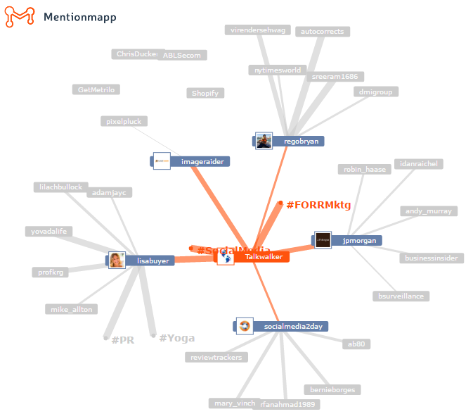
Mentionmapp

Slide 9
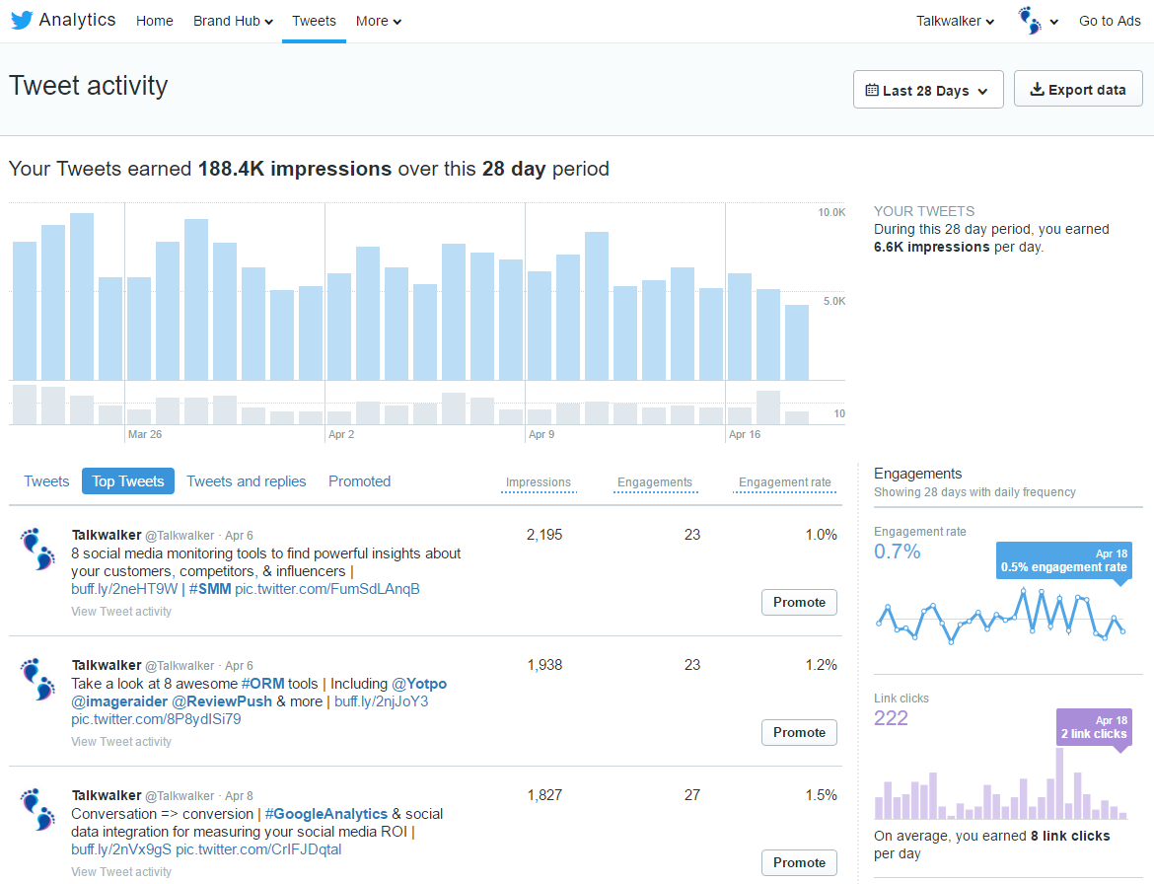
Twitter Analytics

Slide 10
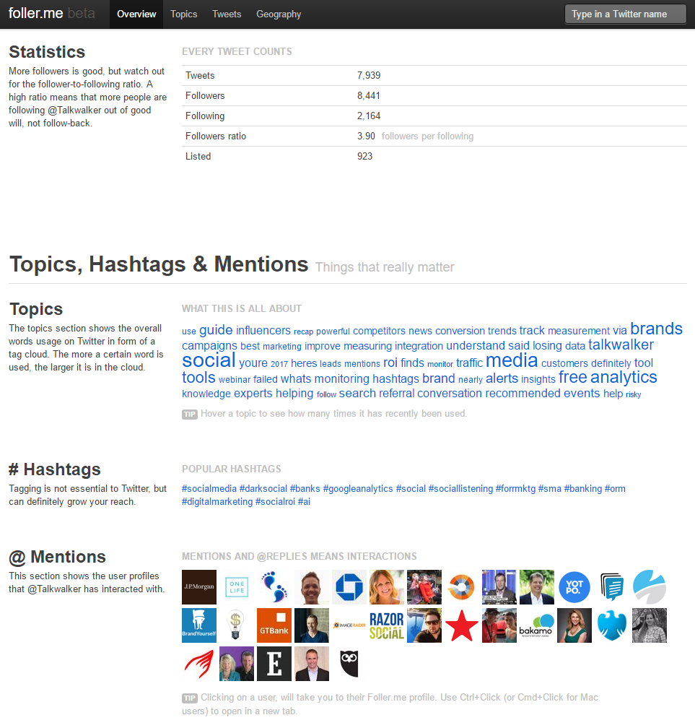
Foller.me

Slide 11
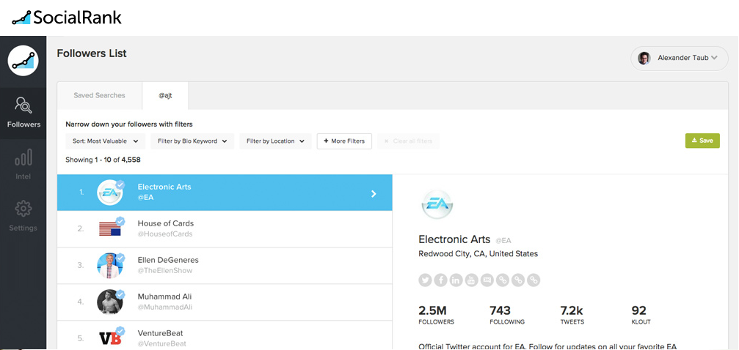
SocialRank

Slide 12

Conclusion
Une application connu
JDBC
Selenium
Oracle SQL

